Slide 1

基于Dalvik的复合对象调试技术的研究与实现
盛泽昀（0820080231）
www.themegallery.com

Slide 2
Outline
课题的目的和意义
背景
Java&CAR程序设计技术
Java的调试协议（JDWP）
快照信息
JPDA的实现和C/C++调试器的介入
展望与总结
www.themegallery.com

Slide 3

课题的目的和意义
Java语言的特点
1）面向对象
  2）可移植性
  3）安全性
  4）并发机制
  5）支持可视化图形界面
  6）JVM
www.themegallery.com

Slide 4
课题的目的和意义
CAR语言的特点
    1）二进制构件技术
    2）COM程序内部配上了元数据
    3）动态进行CAR构件的组装
www.themegallery.com

Slide 5
课题的目的和意义
Java&CAR混合编程技术
  一种Java和CAR混合编程的技术，旨在利用CAR构件提高Java程序的运行速度而不破坏Java的编程模型，所依赖的虚拟机平台是Android上的Dalvik虚拟机。
www.themegallery.com

Slide 6
课题的目的和意义
当Java对象与CAR对象混合起来，如何调试这些CAR对象呢？
  对CAR运行时环境，运行上下文及CAR构件本身进行快照，通过Java的调试协议把信息传递给调试器。
  通过对虚拟机内部调试体系JPDA的实现，完成对程序的快照调试。最后在不改变Java调试器的情况下，使它具有了调试复合对象的能力。
www.themegallery.com

Slide 7
Outline
课题的目的和意义
背景
Java&CAR程序设计技术
Java的调试协议（JDWP）
快照信息
JPDA的实现和C/C++调试器的介入
展望与总结
www.themegallery.com

Slide 8
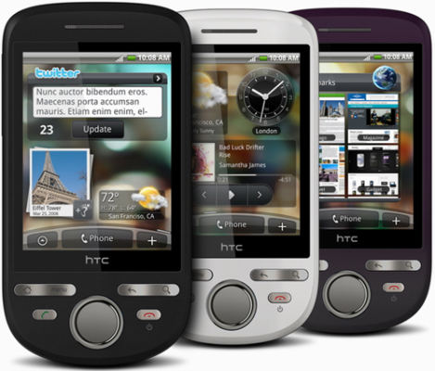
背景
Android的大热
www.themegallery.com

Slide 9
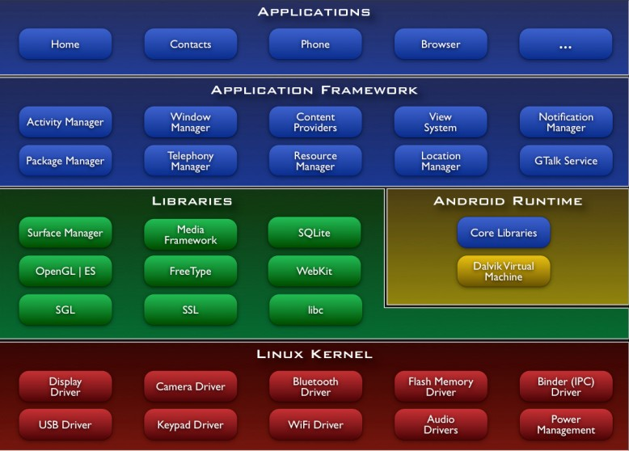
背景
Android的虚拟机
www.themegallery.com

Slide 10
背景
调试技术的落后
调试语言单一性
无复合类对象调试概念
www.themegallery.com

Slide 11
Outline
课题的目的和意义
背景
Java&CAR程序设计技术
Java的调试协议（JDWP）
快照信息
JPDA的实现和C/C++调试器的介入
展望与总结
www.themegallery.com

Slide 12
Java&CAR程序设计技术
JNI技术
JNI（Java Native Interface）是Java的本地编程界面规范，它允许在虚拟机里运行的Java代码可以和C，C++或汇编代码编写的程序或库进行互操作。
www.themegallery.com

Slide 13
Java&CAR程序设计技术
Elastos平台
普通Java类
CAR构件对应的Java类
Dalvik虚拟机
根据CAR构件自动生成Java类
CAR构件
www.themegallery.com

Slide 14
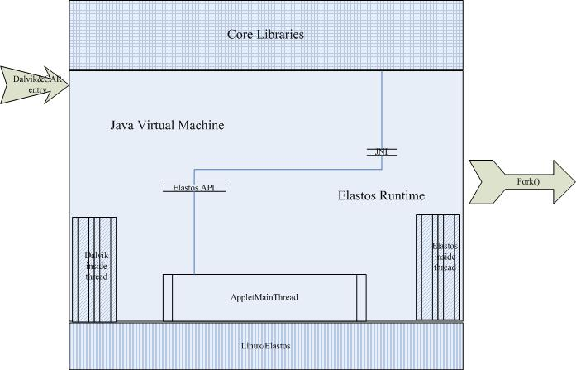
Java&CAR程序设计技术
www.themegallery.com

Slide 15
Outline
课题的目的和意义
背景
Java&CAR程序设计技术
Java的调试协议（JDWP）
快照信息
JPDA的实现和C/C++调试器的介入
展望与总结
www.themegallery.com

Slide 16
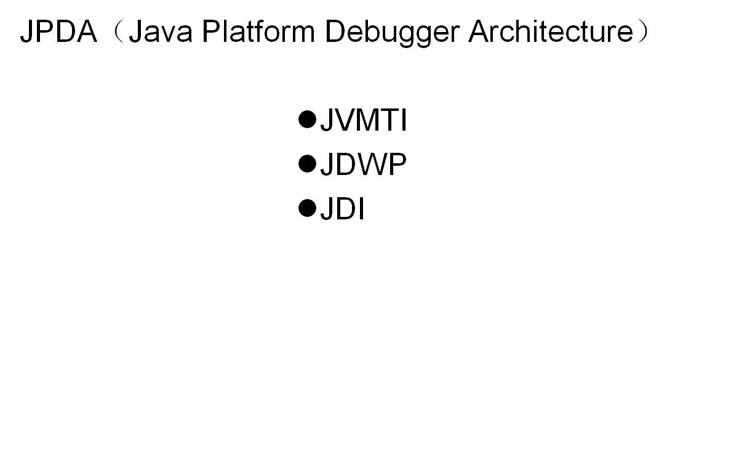
JPDA端的介绍
www.themegallery.com

Slide 17
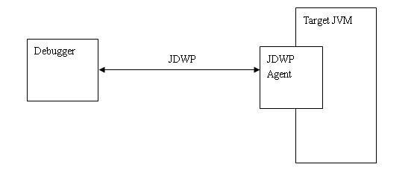
JDWP 协议介绍
www.themegallery.com

Slide 18
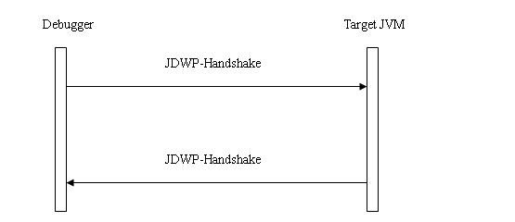
JDWP 协议介绍
www.themegallery.com

Slide 19
Outline
课题的目的和意义
背景
Java&CAR程序设计技术
Java的调试协议（JDWP）
快照信息
JPDA的实现和C/C++调试器的介入
展望与总结
www.themegallery.com

Slide 20
快照信息
  复合对象的快照
  方法信息的快照
  线程快照
  几个特别对象（Callbacks/Delegates,MsgLoop Thread）的快照
www.themegallery.com

Slide 21
Outline
课题的目的和意义
背景
Java&CAR程序设计技术
Java的调试协议（JDWP）
快照信息
JPDA的实现和C/C++调试器的介入
展望与总结
www.themegallery.com

Slide 22
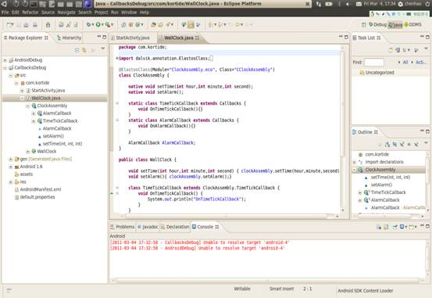
在Eclipse中的CallbackDebug的各透视窗口
www.themegallery.com

Slide 23
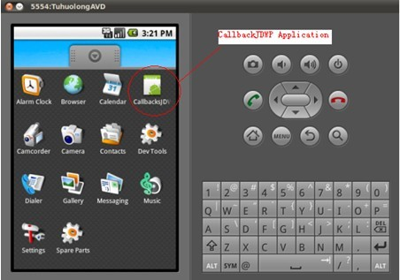
在android模拟器应用列表中的CallbackJDWP
www.themegallery.com

Slide 24
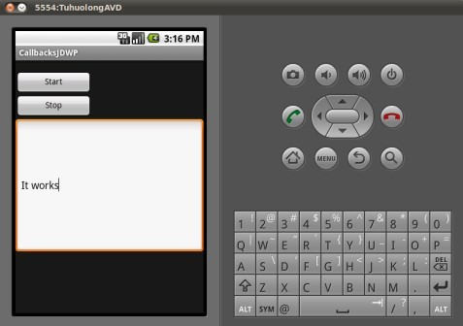
运行CallbackJDWP应用
www.themegallery.com

Slide 25
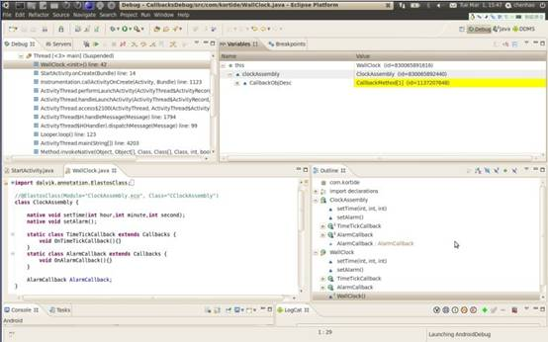
仅是Java程序的调试信息
www.themegallery.com

Slide 26
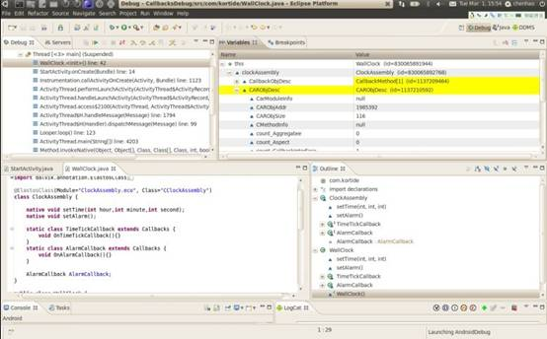
Eclipse下CAR构件的快照信息
www.themegallery.com

Slide 27
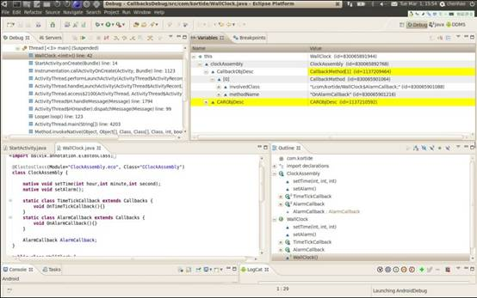
CAR构件调用注册到Java中回调函数的快照信息
www.themegallery.com

Slide 28
Outline
课题的目的和意义
背景
Java&CAR程序设计技术
Java的调试协议（JDWP）
快照信息
Java&CAR复合对象的研究与实现
展望与总结
www.themegallery.com

Slide 29
总结
技术优点：
复合对象调试
快照方式
后续工作：
线程，进程的调试
事件处理机制的调试
www.themegallery.com

Slide 30
Thank You !
www.themegallery.com

Slide 31
Q&A
www.themegallery.com

